Slide 1
UỶ BAN NHÂN DÂN HUYỆN THẠCH THẤT
TRƯỜNG MẦM NON HỮU BẰNG
Phát triển ngôn ngữ
Hoạt động: LQCV
LÀM QUEN CÁC NÉT CƠ BẢN:
Nét cong tròn khép kín (nét cong kín),
Nét cong hở phải (nét cong trái),
Nét cong hở trái (nét cong phải)
Lớp: 5 tuổi
GIÁO VIÊN: NGUYỄN THỊ NHÀI

Slide 2


I. MỤC ĐÍCH – YÊU CẦU
1. Kiến thức:
Trẻ biết đặc điểm, cấu tạo, nhận biết được các nét cơ bản: nét cong tròn khép kín (nét cong kín), nét cong hở phải (nét cong trái), nét cong hở trái (nét cong phải)
Trẻ hiểu cách chơi trò chơi: Trốn tìm, Ai nhanh hơn, Bé khéo tay
2. Kỹ năng
Rèn cách phát âm cho trẻ
Trẻ phát âm đúng các nét: nét cong tròn khép kín, nét cong hở phải, nét cong hở trái
Rèn kĩ năng cầm bút cho trẻ
Phát triển ngôn ngữ, mở rộng vốn từ
3. Thái độ
- Trẻ hứng thú tích cực, tập chung chú ý tham gia vào các hoạt động.
- Phối hợp các bạn trong nhóm để tham gia trò chơi.
- Có ý thức giữ gìn sách vở cẩn thận, không làm quăn mép vở.

Slide 3
ii. Chuẩn bị
1. Đồ dùng của cô
Giáo án điện tử
Bài hát thiếu nhi vui nhộn
Trẻ hiểu cách chơi trò chơi: Trốn tìm, Ai nhanh hơn, Bé khéo tay
2. Đồ dùng của trẻ
Chuẩn bị các nét trên giấy A4
Bút chì
Bảng nhựa
Đất nặn

Slide 4

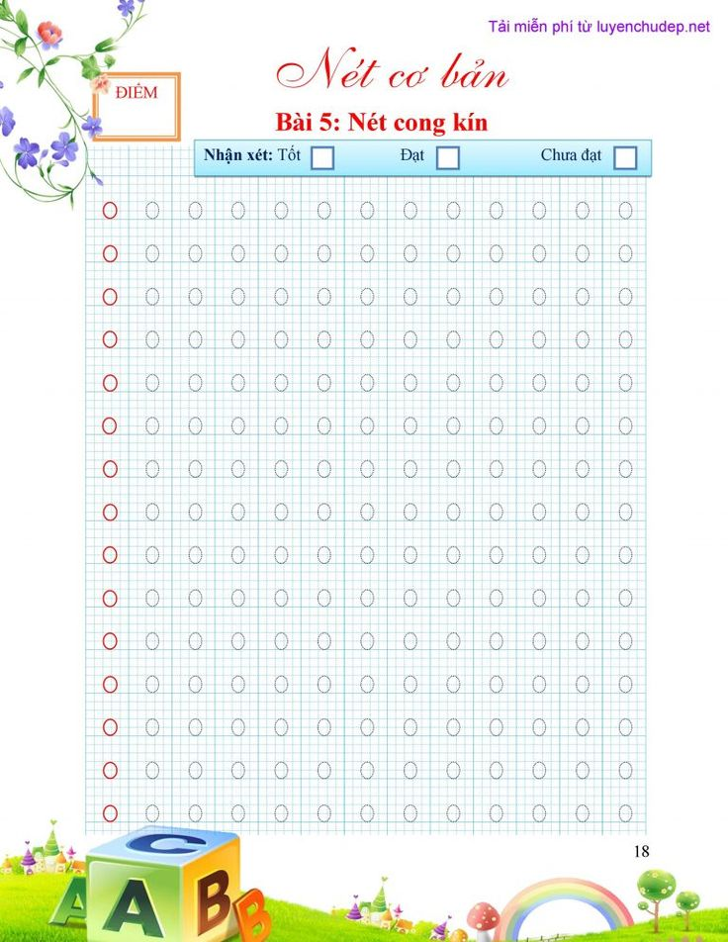
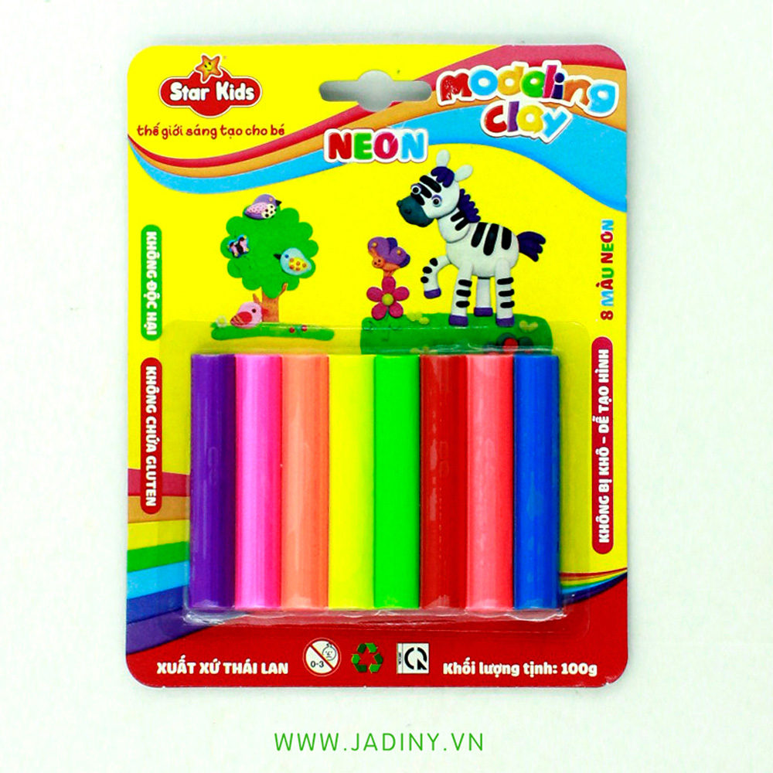
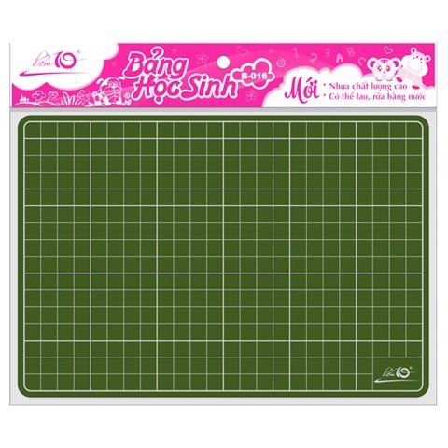
ii. Chuẩn bị

Slide 5



Vui cùng nét chữ

Slide 6
Trò chơi:
Trốn tìm
Cách chơi:
- Trên màn hình sẽ xuất hiện các con vật, chúng rất thích chơi trốn tìm, nên chúng sẽ xuất hiện và biến mất rất nhanh. Trước khi chúng biến mất các con hãy gọi tên các con vật đó nhé!

Slide 7

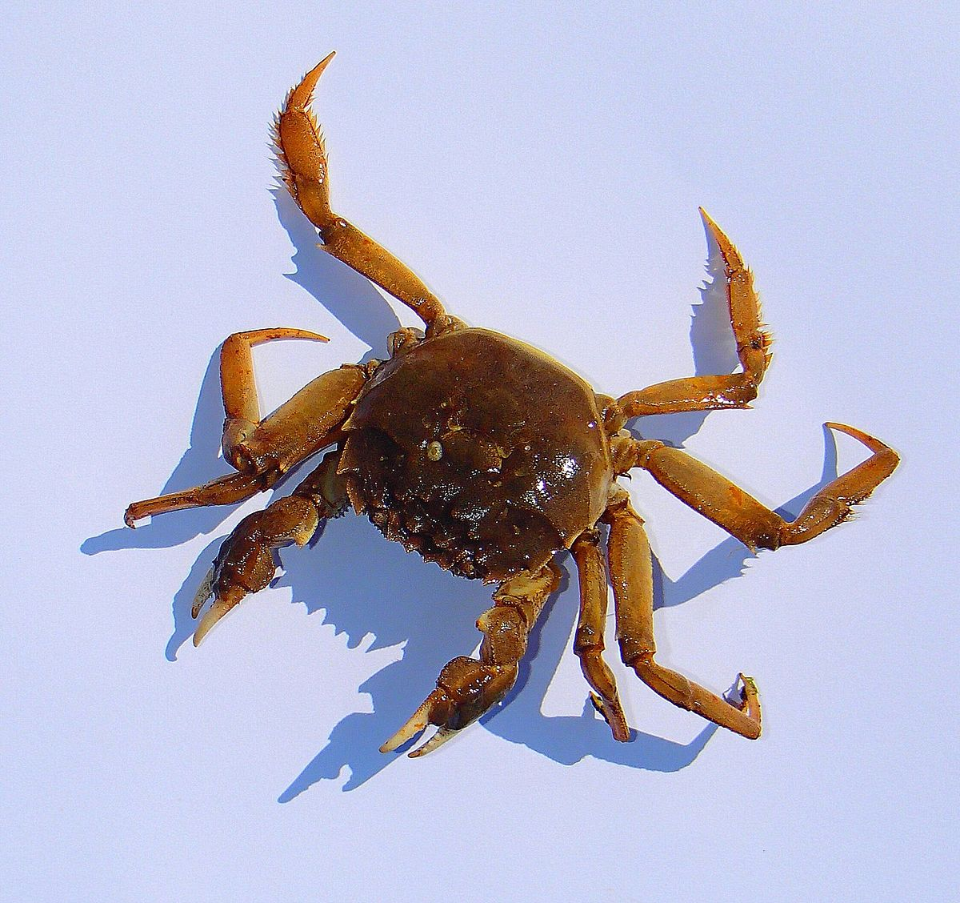



Slide 8
C
Con cua
Con công
C
Con cò
C

Slide 9
Công
C
C
C
Cò
Cua

Slide 10

Nét cong hở phải
(nét cong trái)

Slide 11
Bé cùng phát âm với cô nhé!

Slide 12
Bé hãy phát âm nào!
c

Slide 13


Slide 14
Nét cong hở trái
(nét cong phải)

Slide 16
Bé nghe cô phát nhé!

Slide 17
Bé cùng phát âm với cô nhé!

Slide 18
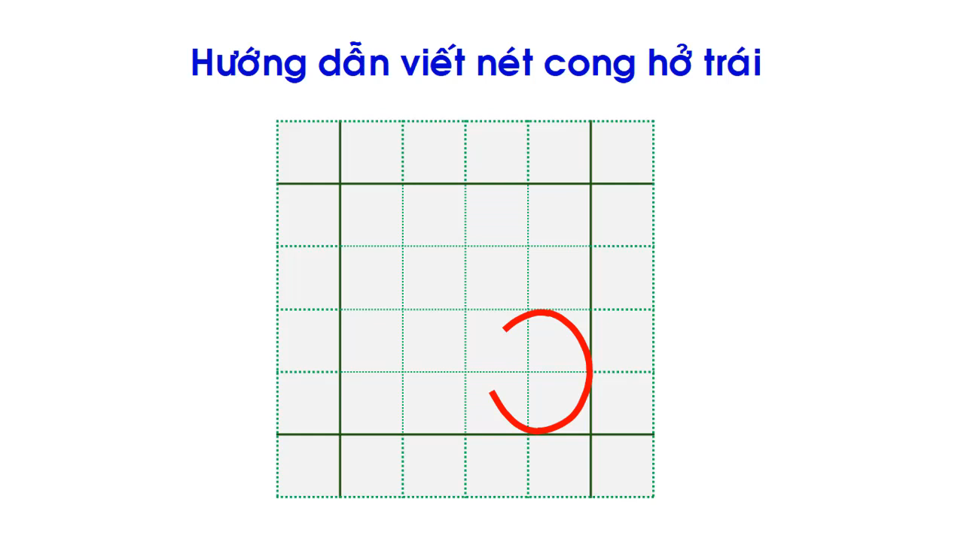

Slide 19
Nét cong tròn khép kín
(nét cong kín)

Slide 20

Nét cong tròn khép kín
(Nét cong kín)
c
Không hở bên trái, chẳng hở bên phải, mà tròn lắm cơ!
Cô đố bé biết, đó là nét chi?
o

Slide 21


Slide 22
o

Slide 23


Slide 24


Slide 25


So sánh
1. Giống nhau
Đều là nét cong hở
2. Khác nhau
Khác nhau về cấu tạo:
  Nét cong hở trái thì hở bên trái
  Nét cong hở phải thì hở bên phải
Khác nhau về tên gọi:
  Nét cong hở trái
  Nét cong hở phải

Slide 26


So sánh
1. Giống nhau
Đều là nét cong
2. Khác nhau
Khác nhau về cấu tạo:
  Nét cong hở trái thì Hở bên trái
  Nét cong tròn khép kín thì không hở
Khác nhau ở tên gọi

Slide 27
Trò chơi 1:
Ai nhanh hơn
Cách chơi:
- Trên màn hình sẽ xuất hiện các nét: nét cong hở phải, nét cong hở trái, nét cong tròn khép kín. Chúng xuất hiện nhanh và biến mất cũng nhanh. Chúng mình hãy quan sát và đọc thật to các nét đó nhé!

Slide 29

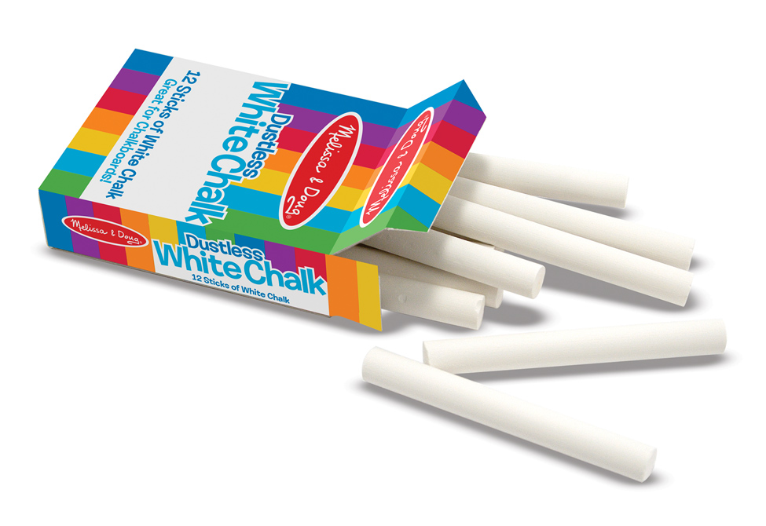
Bé khéo tay
Trò chơi 2:

Slide 30
Thank you!

Slide 31
Cô giáo: Nguyễn Thị Nhài
Giáo viên trường Mầm non Hữu Bằng

